Slide 1
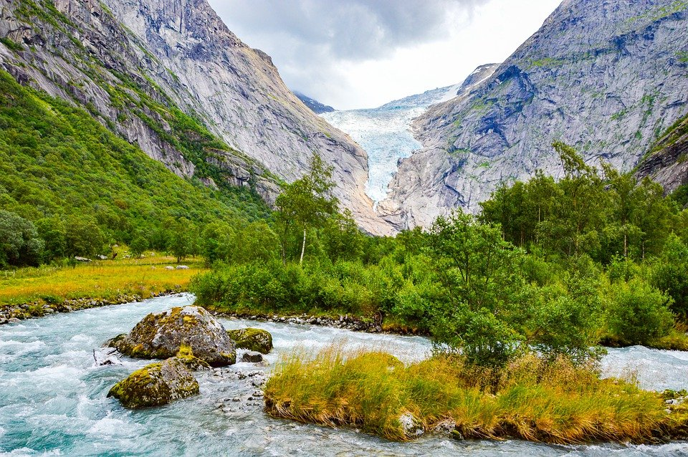
ÚČELOVÉ VLASTNOSTÍ PRÍRODNEJ KRAJINY
Mgr. I. Sokolská

Slide 2
KRAJINNÝ POTENCIÁL (KP)
=schopnosť krajiny uspokojovať ľudské potreby
-KP sa skladá z čiastkových poteciálov. (napr. rekreačný potenciál, surovinový potenciál, potenciál úrodnosti, vedecký potenciál ...)
Platí, že využívaním jedného potenciálu môžeme buď ohroziť iný potenciál, ale niekedy môžeme aj rozvinúť iný potenciál.

Slide 3
=napr. potenciál výstavby ohrozuje poľnohospodársky potenciál
=napr. surovinový potenciál (napr. ťažba štrku) ohrozuje rekreačný potenciál

Slide 4
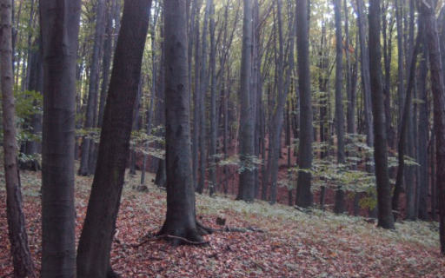
EKOLOGICKÁ STABILITA krajiny
=schopnosť krajiny odolávať vonkajším rušivým vplyvom vlastnými mechanizmami

Slide 5
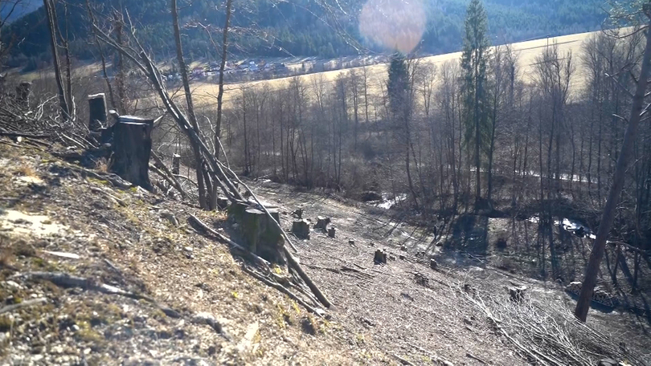
EKOLOGICKÁ ÚNOSNOSŤ
=maximálnae prípustná miera zaťaženia krajiny ľudskými aktivitami tak, aby nedošlo k jej degradácii (zničeniu).

Slide 6
VARIABILITA KRAJINY
= časová premenlivosť krajiny
-môže byť:
a.)vysoká – napr. les mierneho pásma (mení sa v čase, striedajú sa 4 ročné obdobia, vyzerá počas roka stále ináč.)
b.)nízka – napr. v dažďovom pralese. Nestriedajú sa ročné obdobia, celý rok vyzerá rovnako)

Slide 7
DIVERZITA KRAJINY
= priestorová premenlivosť krajiny
-môže byť:
a.)vysoká – ak sa napr. na ploche o určitej rozlohe vyskytuje les mierneho pásma, jazero, lúka, močiar ...
b.)nízka – ak sa na rovnakej ploche vyskytuje napr. iba len mierneho pásma.

